Slide 1
Cinemática diferencial, definición y cálculo del jacobiano analítico y geométrico

Slide 2
Cinemática diferencial
Relación entre las velocidades de juntura y las velocidades lineal y angular del EE → Matriz de Jacobiano
Jacobiano: Es una herramienta para caracterizar un manipulador
Encontrar singularidades
Analizar redundancias
Determinar algoritmos de cinemática inversa (control, planeación de trayectorias)
Mapeo entre las fuerzas aplicadas al EE y los torques resultantes en las junturas (dinámica)

Slide 3
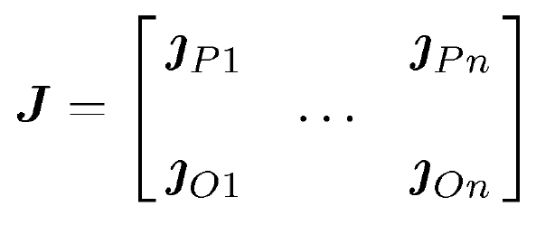
Matriz de Jacobiano

Slide 4
Jacobiano analítico
Se requiere una representación mínima de la pose del EE

Slide 5
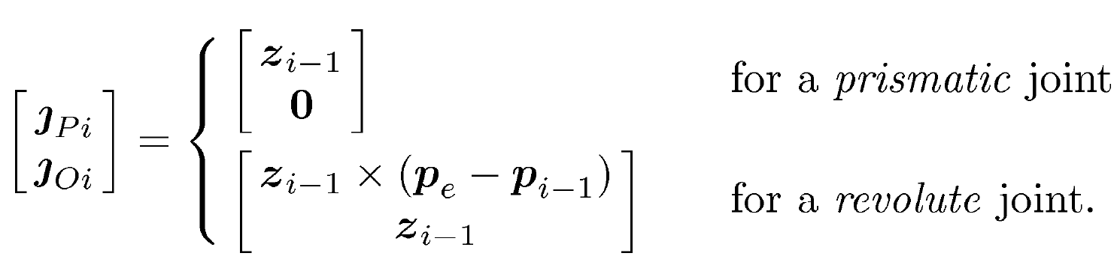
Jacobiano geométrico según el tipo de juntura
Juntura prismática
Juntura rotacional

Slide 6
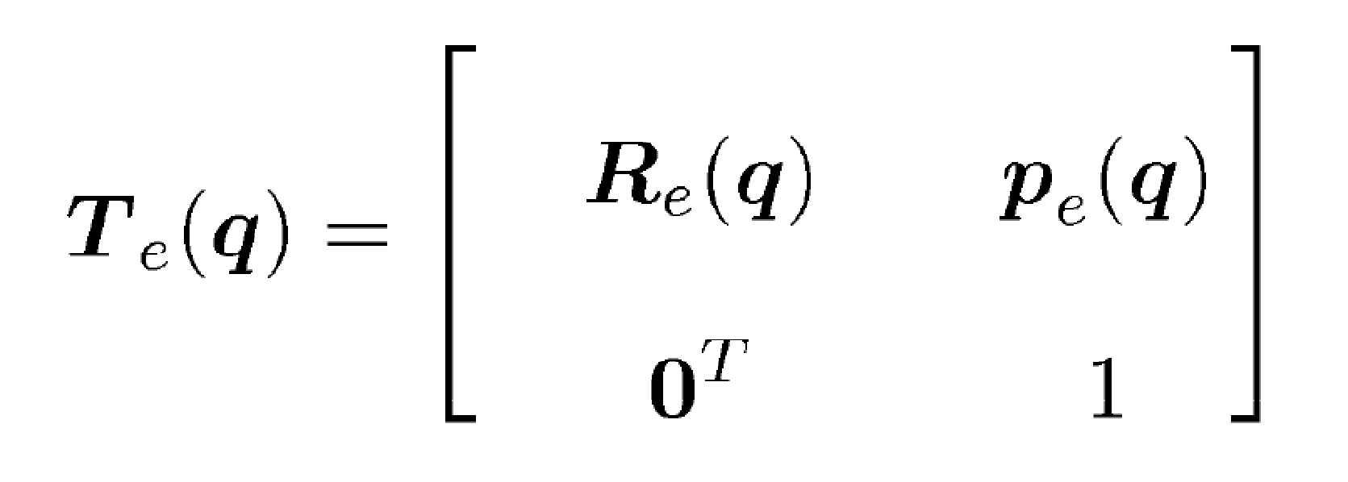
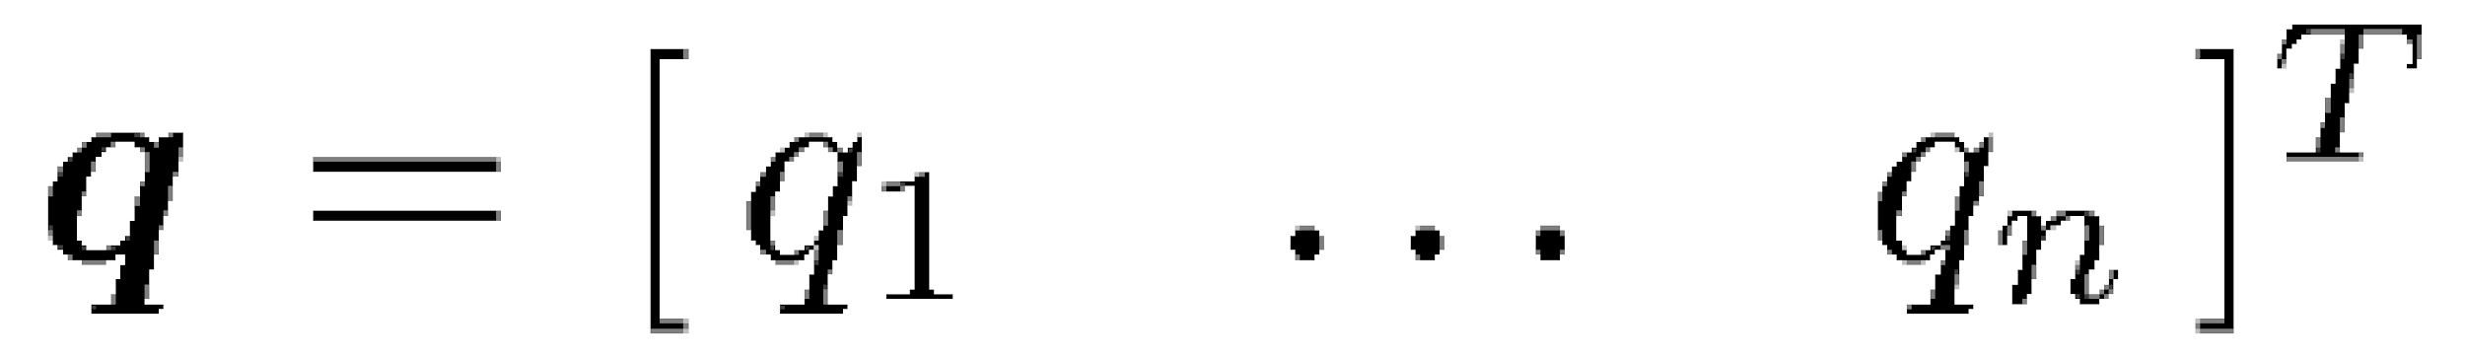
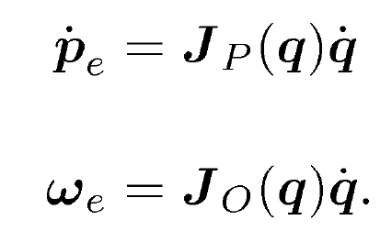
Jacobiano Geométrico
Para un manipulador de n DoF, la matriz de cinemática directa es:
Queremos expresar las velocidades lineal y angular del EE como función de las velocidades de juntura
Velocidad Lineal
Velocidad angular
Velocidad de Juntura

Slide 7
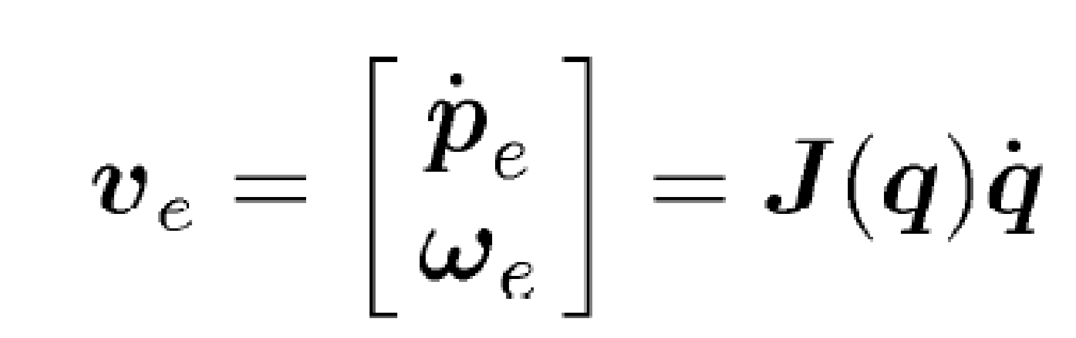
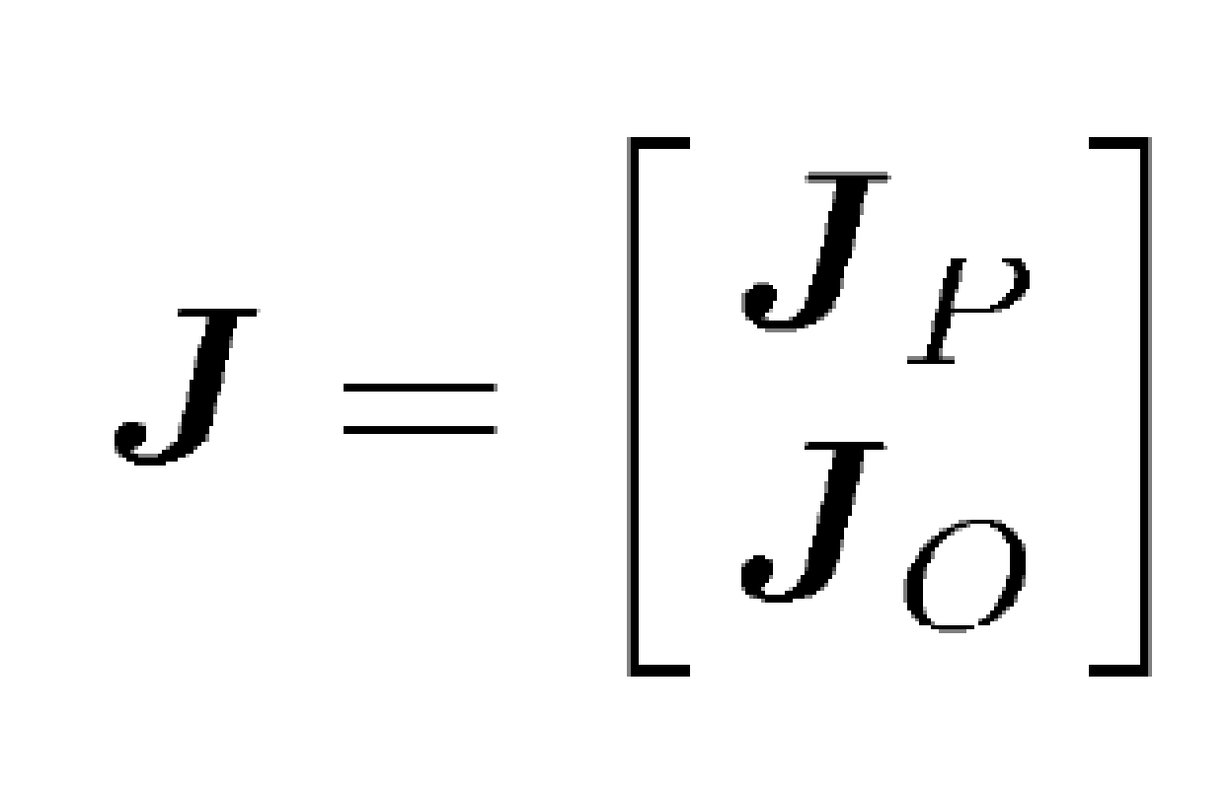
Jacobiano Geométrico
Jacobiano de Posición: Es una matriz de 3xn que relaciona la contribución de las velocidades de juntura con la velocidad lineal del EE.
Jacobiano de Orientación: Es una matriz de 3xn que relaciona la contribución de las velocidades de juntura con la velocidad angular del EE
Matriz de 6xn

Slide 8
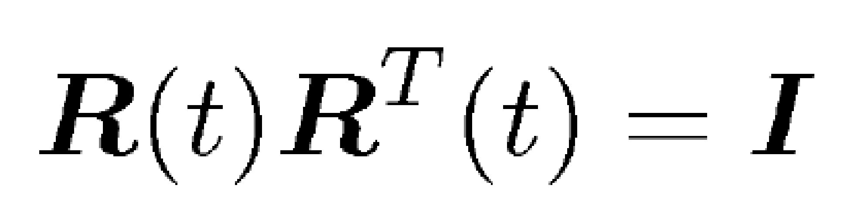
Derivada de una matriz de rotación
Notes:
Leer 4.2 de Spong

Slide 9
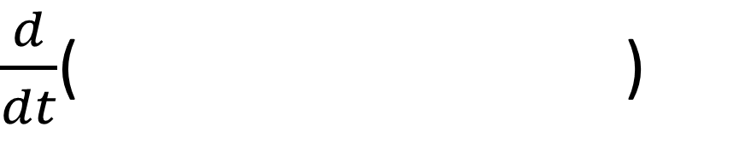
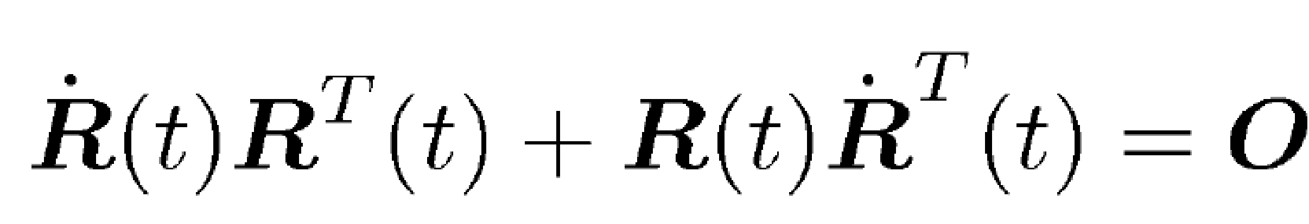
Derivada de una matriz de rotación

Slide 10
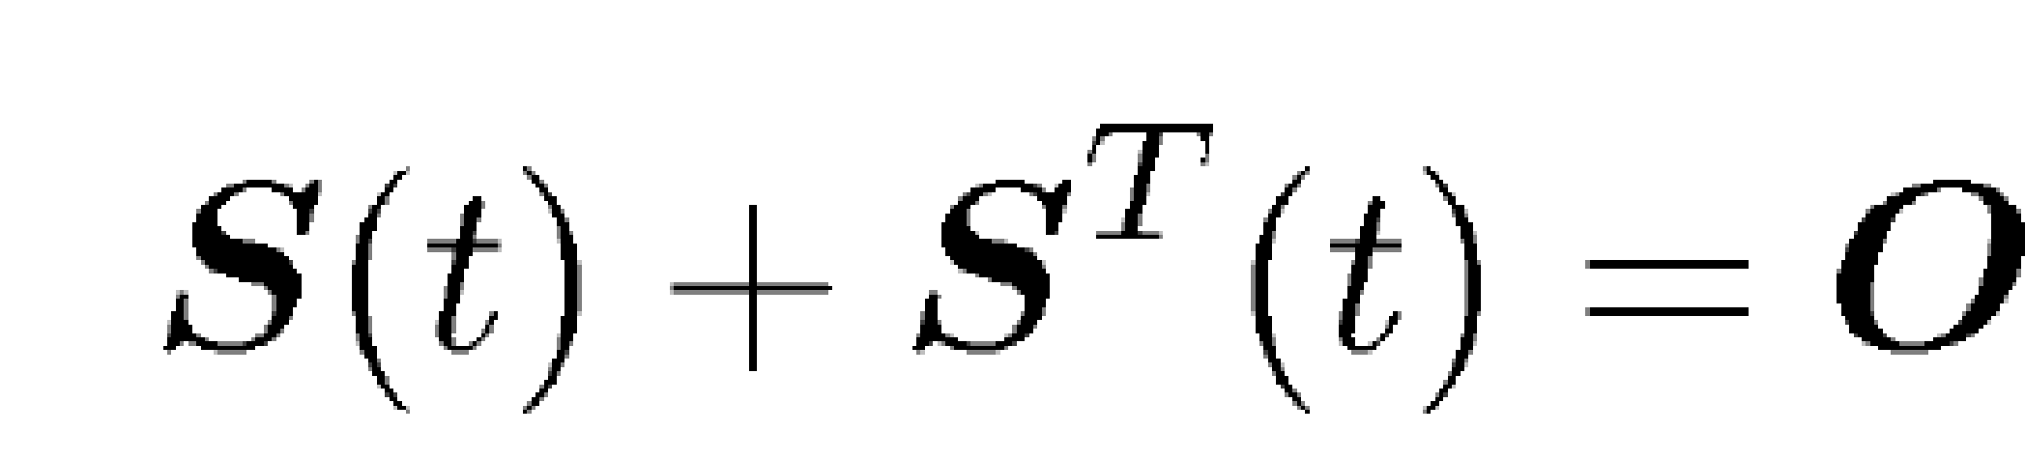
Derivada de una matriz de rotación
S(t)
Operador Skew simétrico de 3x3
Notes:
Matriz Skew simétrica 🡪 algebra

Slide 11
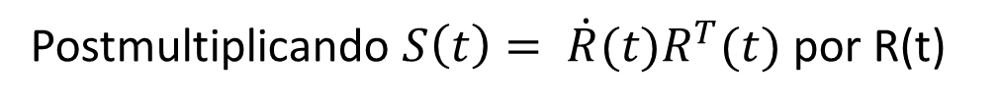
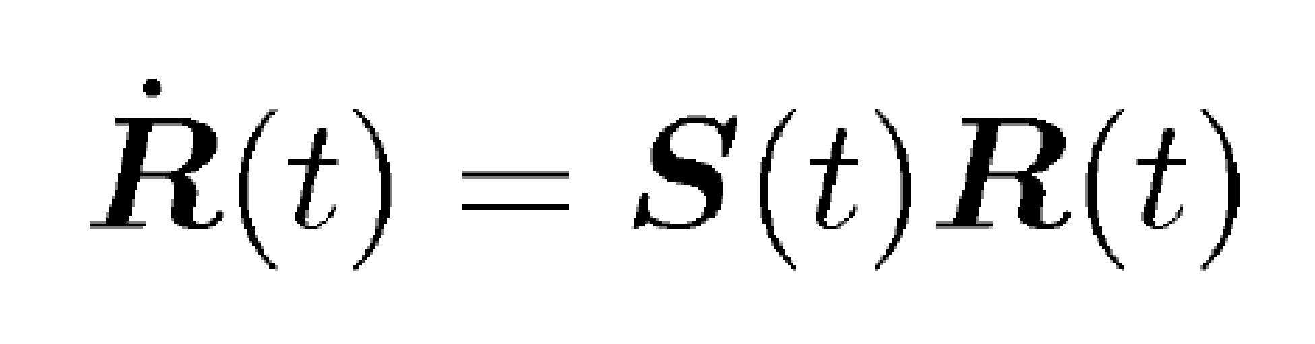
Derivada de una matriz de rotación
S(t)
Notes:
Para una rotación elemental 🡪 s es función de una sola variable 🡪 velocidad angular alrededor del eje de rotación

Slide 12
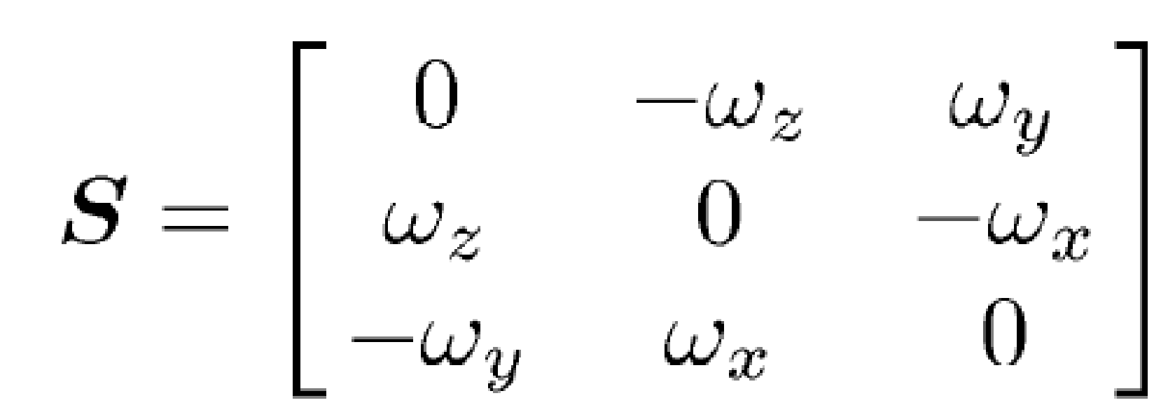
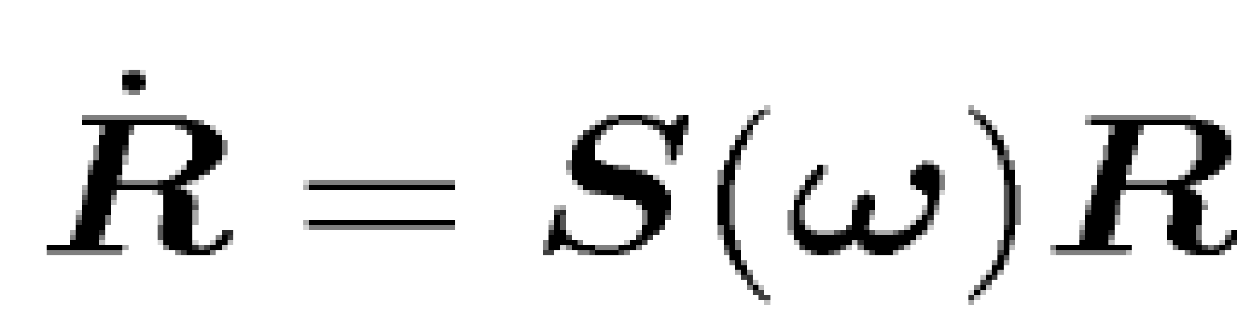
Velocidad angular
Como la matriz S(t) es skew simétrica, se puede representar como S(ω(t)) para un vector único ω(t). Se tiene la velocidad angular de un marco que gira con respecto a un marco fijo
En general, el operador S(t) es

Slide 13
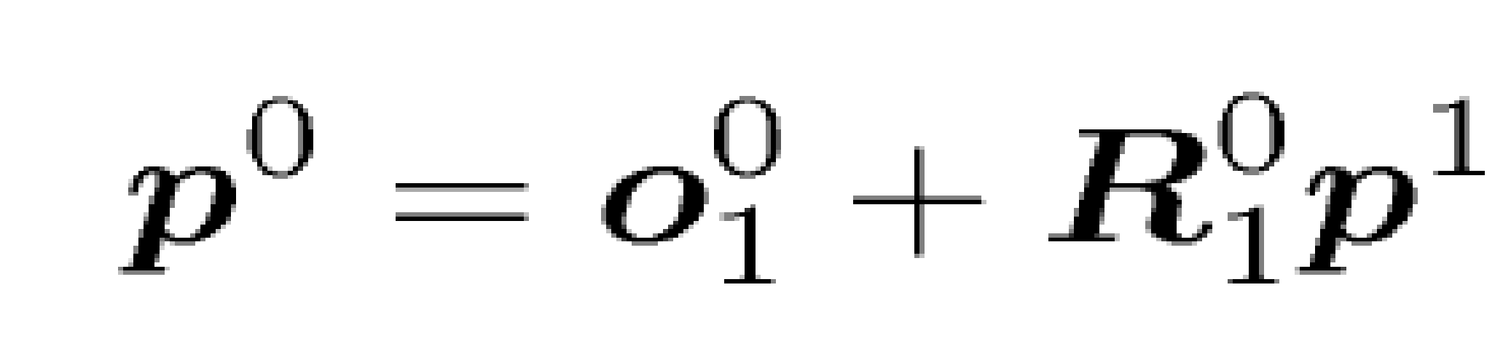
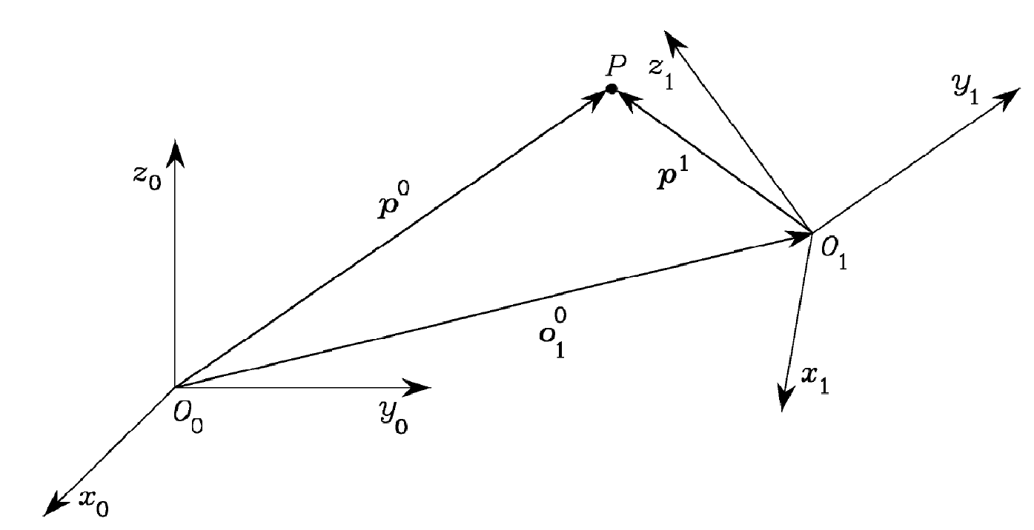
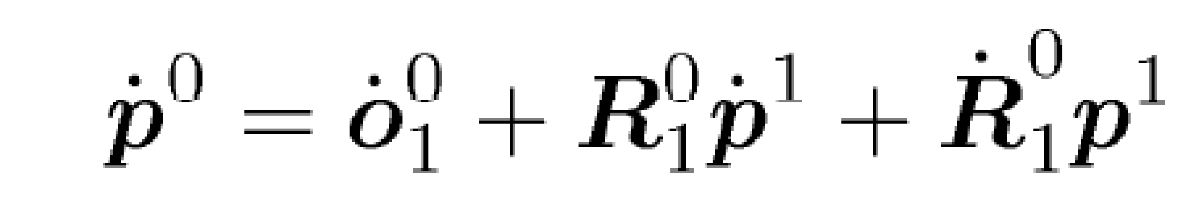
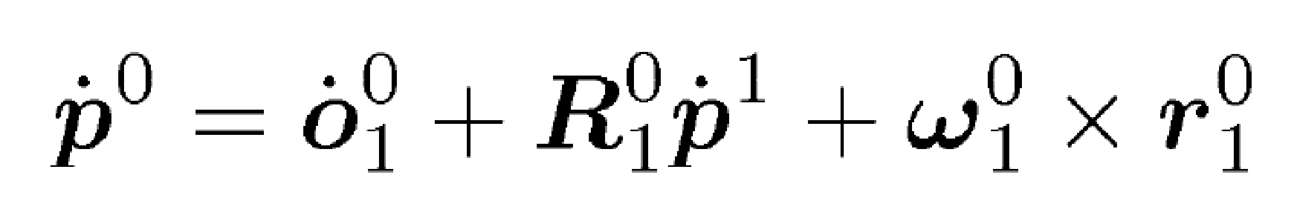
Regla de composición de velocidades
Consideremos la velocidad lineal de un punto p (de un cuerpo rígido) sujeto a un marco O₁x₁y₁z₁ en movimiento: rotación del marco 1 con respecto al marco fijo 0
Coordenadas de p (expresado en el marco 1 visto en el marco 0)
Derivando con respecto a t

Slide 14
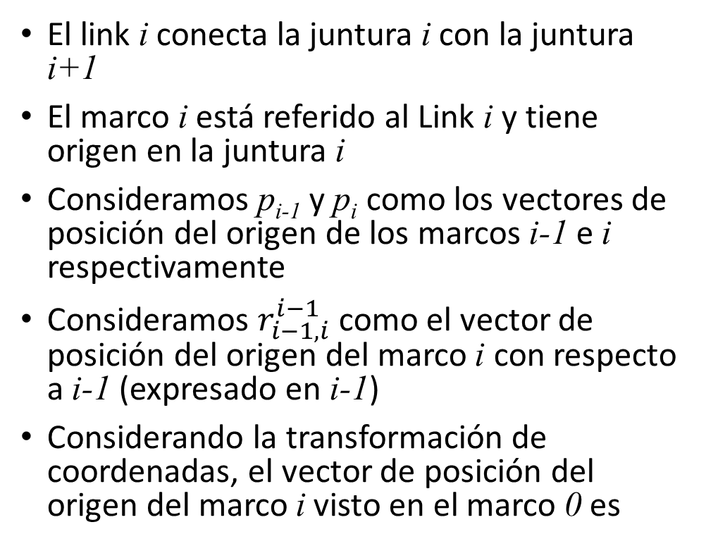
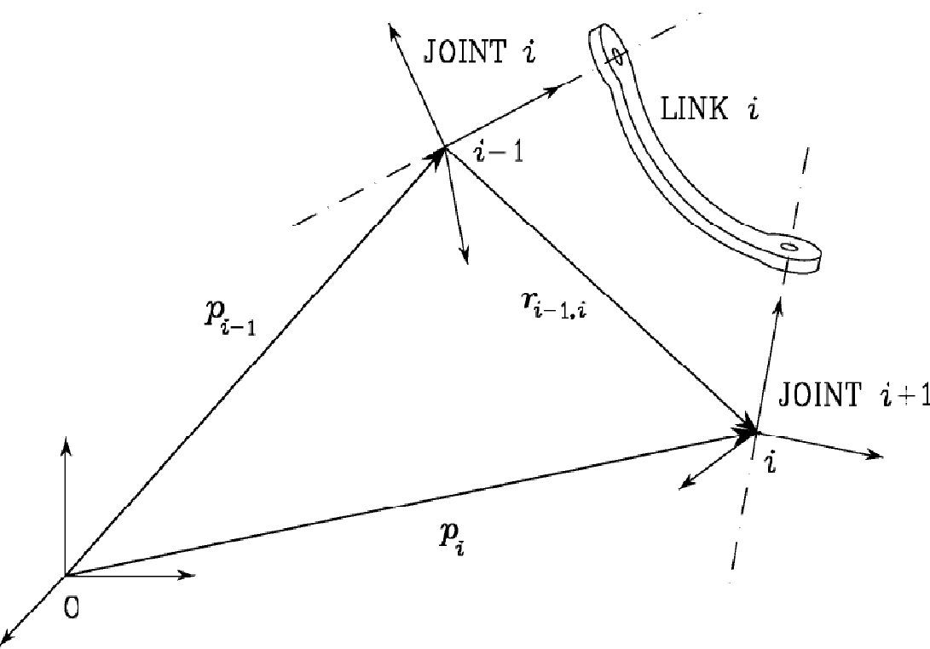
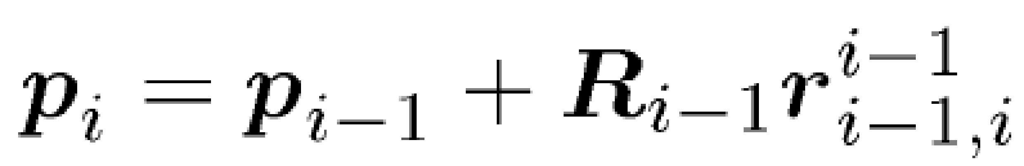
Velocidades de los links

Slide 15
Velocidad lineal de un link
Velocidad lineal del link i en función de las velocidades de translación y rotación del link anterior (i-1).
Velocidad del origen del marco i con respecto al marco i-1.

Slide 16
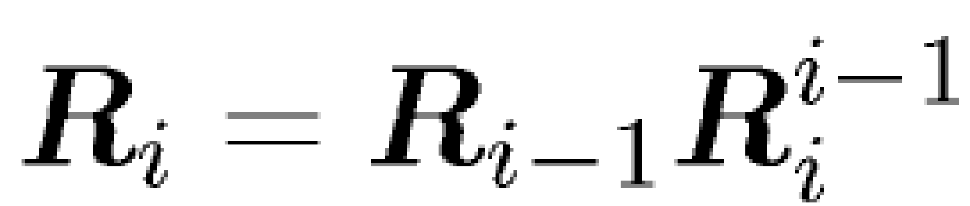
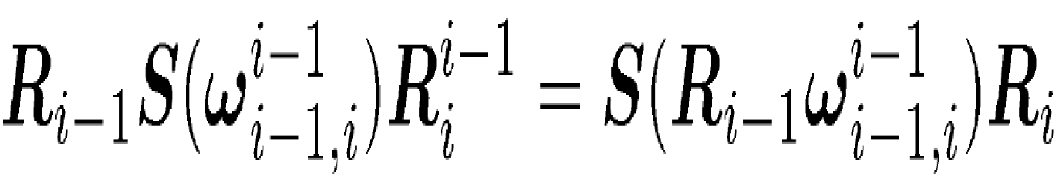
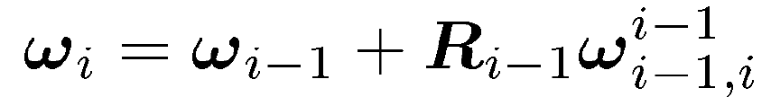
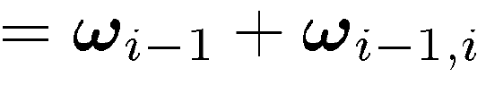
Velocidad angular del link
Velocidad angular del marco i con respecto a i-1 expresado en i-1
Recordemos la composición de rotaciones:
Cuya derivada es:
Entonces,
Velocidad angular del link i en función de las velocidades angulares del link i-1 y del link i con respecto a i-1

Slide 17
Velocidades de los links
Lineal
Angular
Estas ecuaciones originan diferentes expresiones de acuerdo con el tipo de juntura
Notes:
Joint i

Slide 18
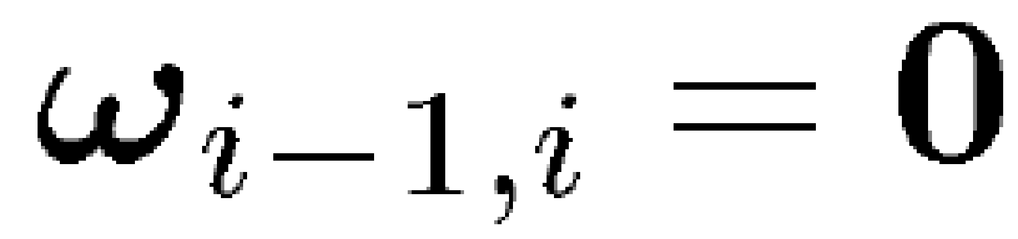
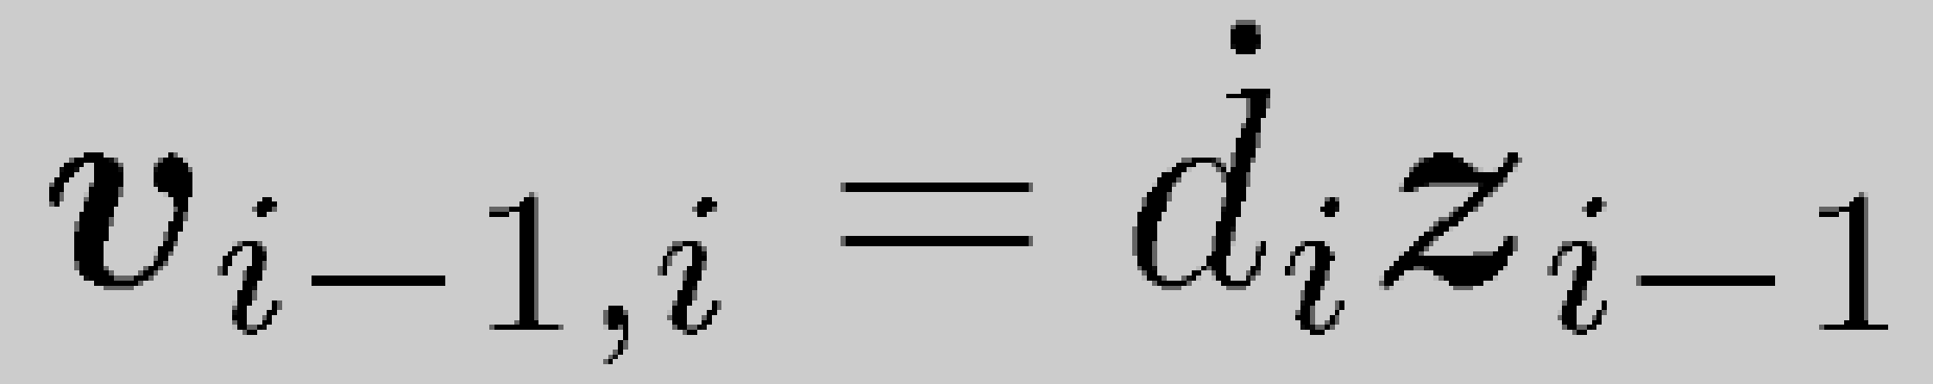
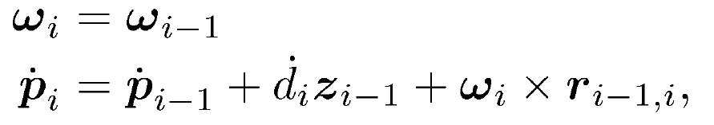
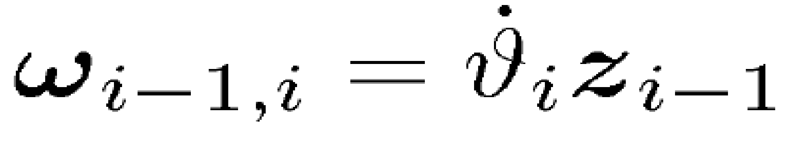
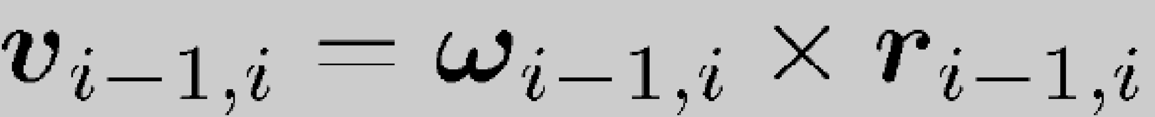
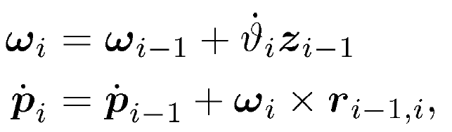
Velocidades de los links
Juntura prismática:
La orientación de i con respecto a i-1 no cambia :
La velocidad lineal es: , entonces
Juntura rotacional
La velocidad angular es:
La velocidad lineal se debe a la rotación del marco i con respecto a i-1 inducida por el movimiento de la juntura i : , entonces
Notes:
Para prismática: \omega i = \omega i-1

Slide 19
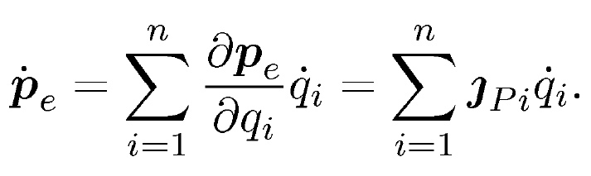
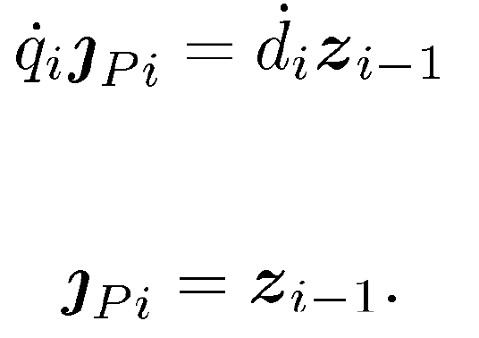
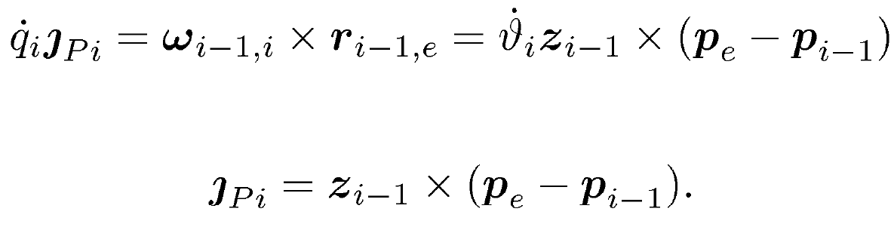
Cálculo del Jacobiano: velocidad lineal
Juntura prismática
Juntura rotacional

Slide 20
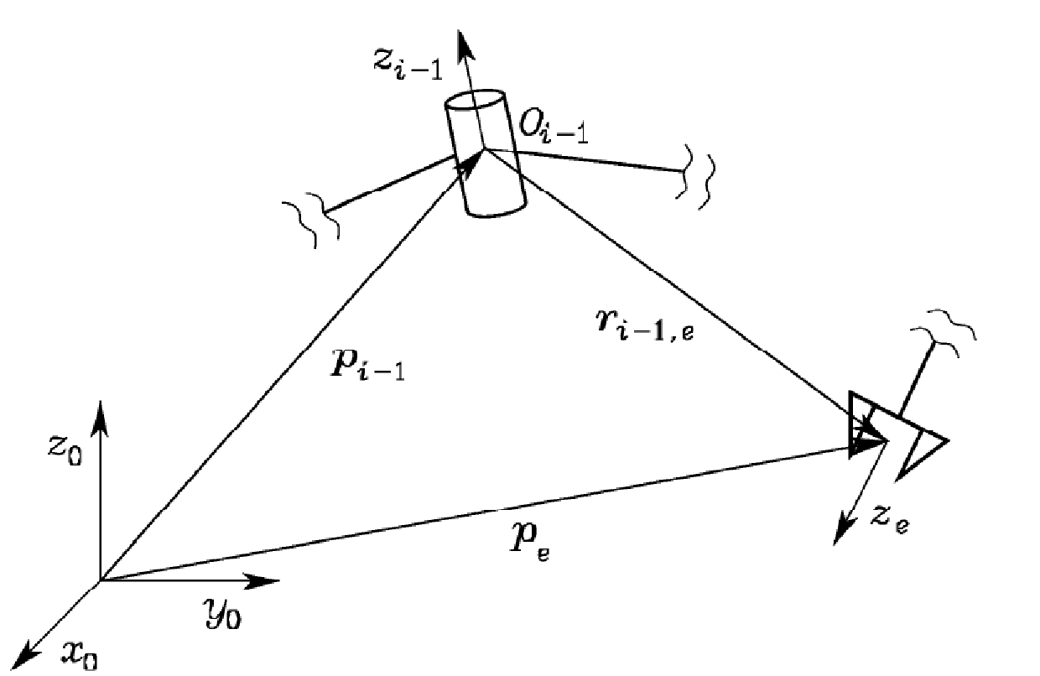
Cálculo del Jacobiano: velocidad lineal

Slide 21
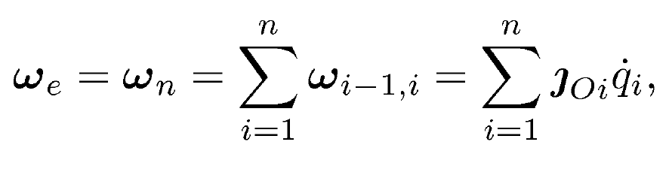
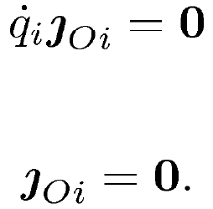
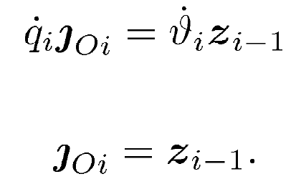
Cálculo del Jacobiano: velocidad angular
Juntura prismática
Juntura rotacional

Slide 22
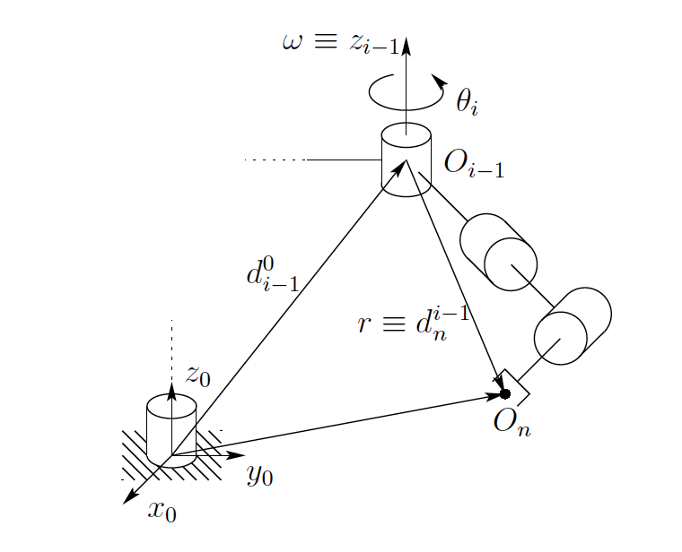
Cálculo del Jacobiano: velocidad angular

Slide 23
Jacobiano

Slide 24
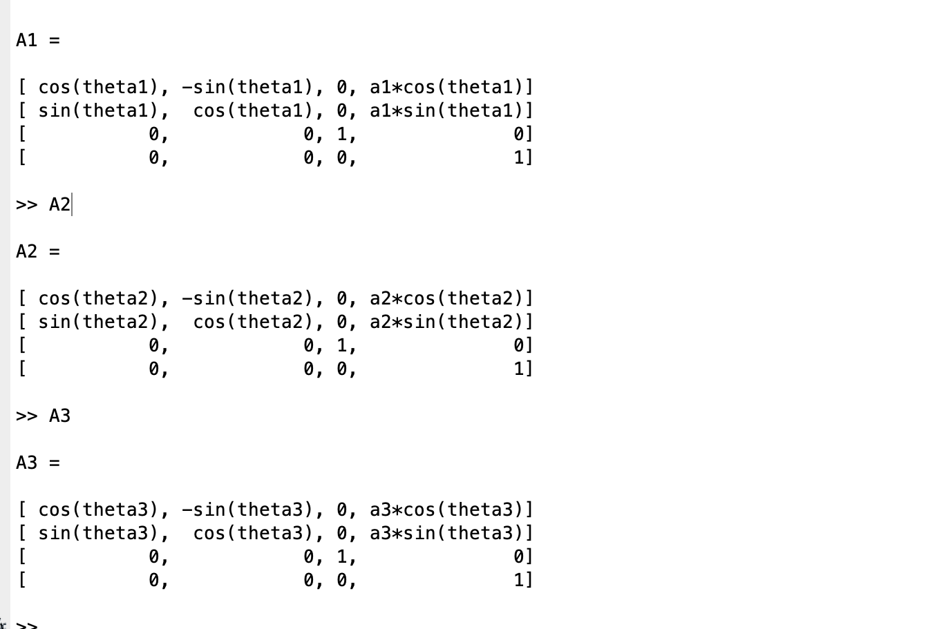

Slide 25
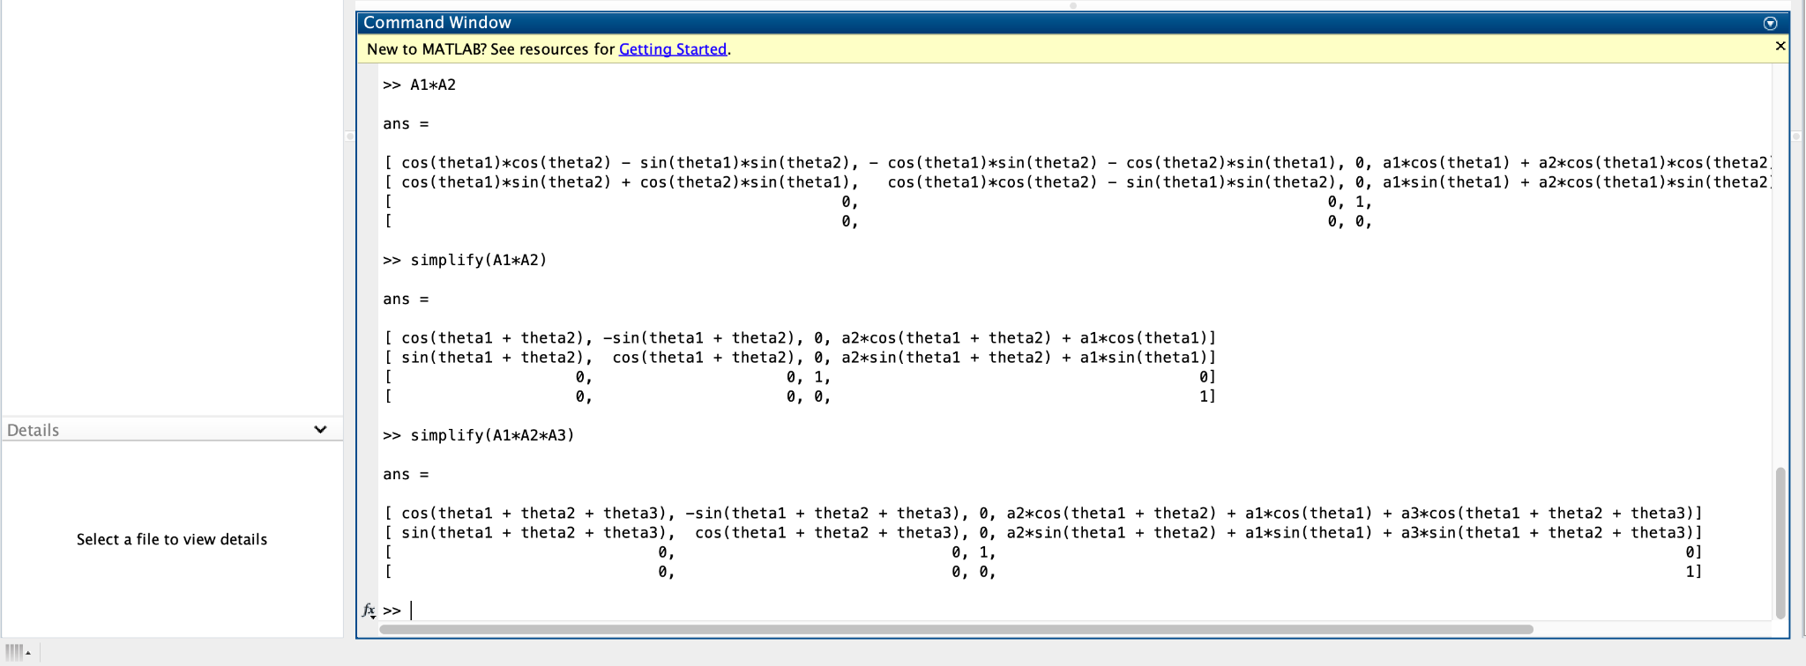

Slide 26
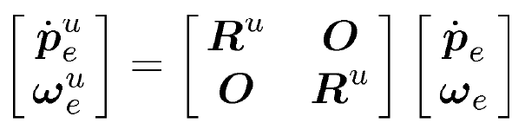
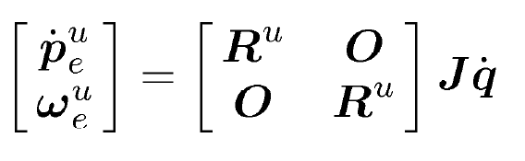
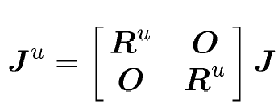
Relación de velocidades en los dos marcos

